Slide 1

REACT ROUTER
BLANCA GONZALEZ
CURSO BOOTCAMP 2023 - 2024

Slide 2


¿QUÉ ES REACT ROUTER?
LA BIBLIOTECA DE ENRUTADO DE REACT MÁS UTILIZADA EN EL ECOSISTEMA DE APLICACIONES DE REACT
TIP:REACT ROUTER HA SERVIDO DE INSPIRACIÓN PARA MUCHAS OTRAS, COMO POR EJEMPLO WOUTER, UNA BIBLIOTECA QUE TAMBIÉN HACE ENRUTADO.
FORMACIÓN EN DESARROLLO WEB FULL STACK

Slide 3

VERSIONES DE REACT ROUTER
REACT ROUTER 5: es la versión más estable y ampliamente utilizada.
REACT ROUTER 6 : es la última versión lanzada en el año 2022.
REACT ROUTER V5
REACT ROUTER V6
FORMACIÓN EN DESARROLLO WEB FULL STACK

Slide 4
¿CUÁL ES LA DIFERENCIA?
React Router es el conjunto completo de herramientas para el enrutamiento en React, mientras que React Router Dom es una parte específica de ese conjunto que se centra en el enrutamiento para aplicaciones basadas en el DOM (Document Object Model).
REACT ROUTER
¿CUÁL DEBO USAR?
REACT ROUTER DOM
Si lo quieres utilizar en el navegador, el que tienes que utilizar es el REACT ROUTER DOM, ésto es porque tiene los bindings para conectarse al navegador.
FORMACIÓN EN DESARROLLO WEB FULL STACK

Slide 5

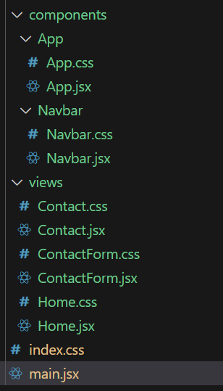
CREAR COMPONENTES
ESTRUCTURAR PROYECTO
FORMACIÓN EN DESARROLLO WEB FULL STACK

Slide 6
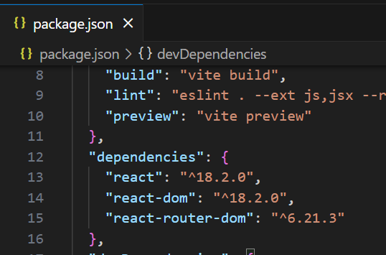
PASOS A SEGUIR
Una vez hayas creado tu proyecto REACT, lo siguiente es instalar react router dom, y se instala con la versión exacta, (por eso ponemos - E con mayúscula), esto ubicada dentro de la carpeta de tu nuevo proyecto, y sabes que está todo “ok” cuando lo ves en package.json
INSTALAR REACT ROUTER DOM
FORMACIÓN EN DESARROLLO WEB FULL STACK

Slide 7
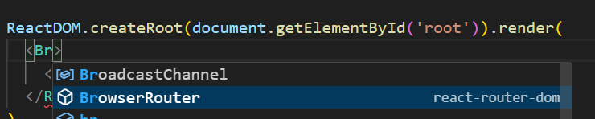
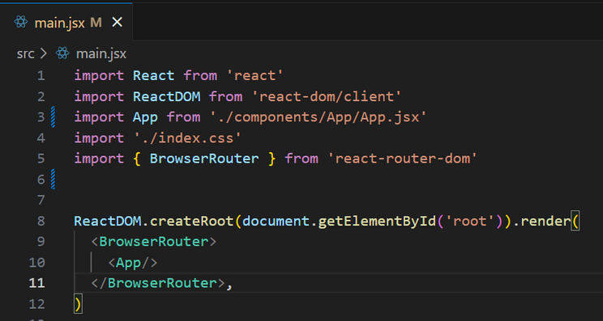
UNA VEZ INSTALADO LO SIGUIENTE ES...
Envolver nuestra aplicación raíz de React dentro de BrowserRouter para indicar que queremos utilizar las rutas, en este caso es App
1
CONFIGURAR PROYECTO PARA TRABAJAR CON REACT ROUTER DOM
2
3
FORMACIÓN EN DESARROLLO WEB FULL STACK

Slide 8
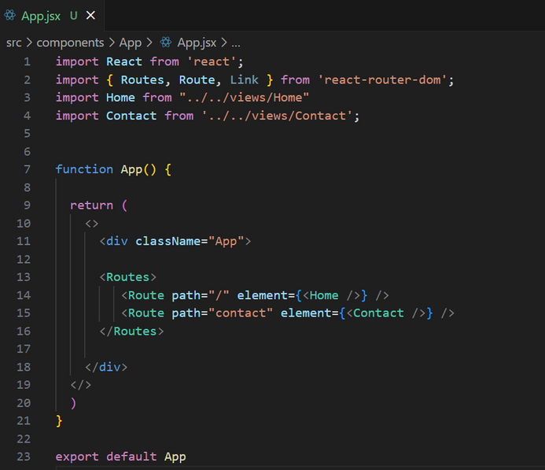
CONFIGURAR LAS RUTAS
Configuramos dentro de App.jsx las rutas. En React, puedes definir tus rutas en cualquier componente según las necesidades de tu aplicación. La elección del componente donde configuras tus rutas depende de la estructura y lógica específicas de tu aplicación.
Importar Routes y Route
La convención común es configurar las rutas en el componente principal de la aplicación, que generalmente es App.js o App.jsx. Sin embargo, en aplicaciones más grandes o complejas, es posible que prefieras dividir las responsabilidades y configurar las rutas en un componente específico dedicado a la navegación.
ESTRUCTURAR PROYECTO
FORMACIÓN EN DESARROLLO WEB FULL STACK

Slide 9
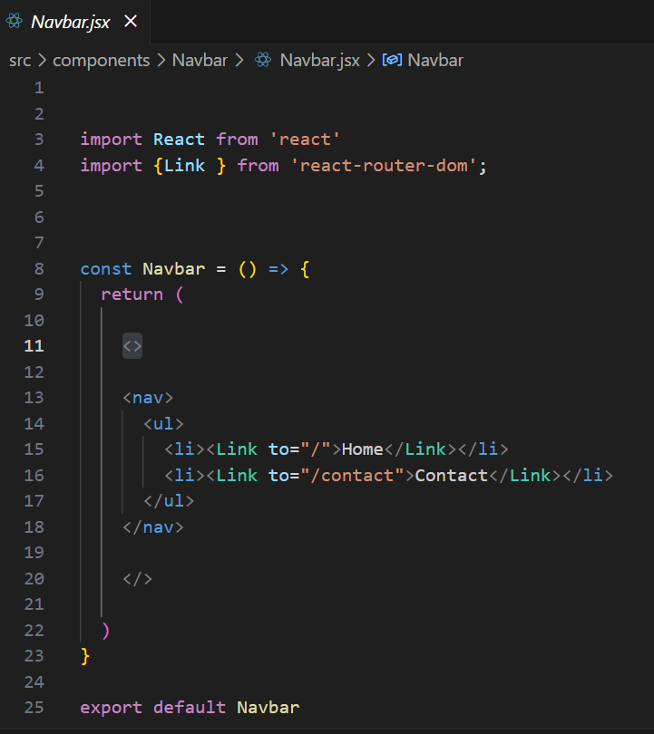
CONFIGURAR LAS RUTAS
Usa Link (Importa Link) en el archivo .jsx donde quieres indicar qué página mostrar, ésto es posicionarte justo donde harás click y quieres que te lleve a la página que deseas.(botón, pestaña en navbar, img etc)
ESTRUCTURAR PROYECTO
FORMACIÓN EN DESARROLLO WEB FULL STACK

Slide 10

REPOSITORIO EJEMPLO GITHUB
BLANCA GONZALEZ
CURSO BOOTCAMP 2023 - 2024
MUCHAS GRACIAS

